Slide 1

Круглый стол Международный опыт и задачи по обеспечению политики здорового питания
Национальный центр общественного здравоохранения МЗ РК
г. Астана, 2019 год

Slide 2
Топ-10 ведущих причин смерти в мире
2
Причины смерти | Кол-во смертей в миллионах | % смертей
1. Ишемическая болезнь сердца | 7,25 | 12.8%
2. Инсульт и другие цереброваскулярные заболевания | 6,15 | 10.8%
3. Респираторные инфекции нижних дыхательных путей | 3,46 | 6.1%
4. Хроническая обструктивная болезнь легких | 3,28 | 5.8%
5. Диарейные заболевания | 2,46 | 4.3%
6. ВИЧ/СПИД | 1,78 | 3.1%
7. Рак трахеи, бронхов и легких | 1,39 | 2.4%
8. Туберкулез | 1,34 | 2.4%
9. Сахарный диабет | 1,26 | 2.2%
10. Дорожно-транспортные происшествия | 1,21 | 2.1%

Slide 3
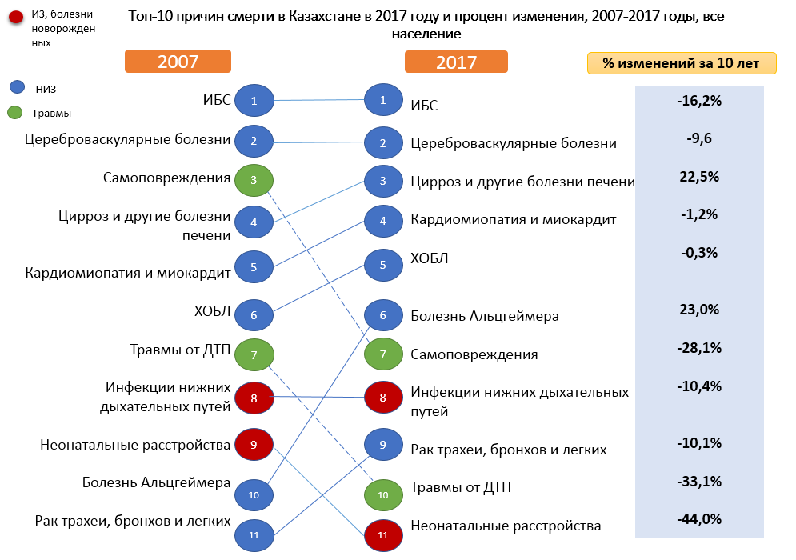
3
Факторы риска | Нац. индикатор | Год | Данные
Физическая активность | + | 2014 | 74,9 %
Употребление соли | Х | 2010 | 14-15
Употребление табака (15+ лет) | Х | 2016 | 24 %
Повышенное давление (18+ лет) | Х | 2015 | 27 %
Диабет (18 + лет) | Х | 2014 | 12 %
Ожирение среди детей (0-14 лет) | + | 2017 | 12,12
Ожирение детей 3-4 классов по данным исследования COSI | X | 2015-2016 | 19,1% (18,8% мальчиков и 19,4% девочек)
Ожирение среди подростков (15-17 лет) | + | 2017 | 3,87
Ожирение (18 + лет) | + | 2017 | 31,2

Slide 4
Основные причины преждевременной смертности в РК
4
В РК средняя продолжительность жизни в 2017 году составила 72,3 года
Стандартизированный коэффициент смертности
по основным причинам в РК и странах ОЭСР,
на долю которых пришлось 84% смертей в 2017 году в РК (на 100 тыс. населения)

Slide 5
5
25%

Slide 6
Основные показатели и ожидаемые результаты Госпрограммы
6
Показатели эффективности СОЗ | 2017 | KPI в 2018 | KPI в 2019
Снижение смертности от: болезней кровообращения; злокачественных заболеваний; травм, несчастных случаев | на 100 тыс. до 201,7 93,3 82,3 | на 100 тыс. до 200,2 93,1 79,8 | на 100 тыс. до 200,0 до 92,9 до 77,5
Приверженность здоровому питанию среди взрослого населения среди детей |  |  | 70% ≤ 90% ≤
Снижение распространенности ожирения | 243,6 | 231,4 | 220 на 100 тыс.
Повышение доли граждан, занимающихся физ. культурой и спортом | 28,0 | 29,0 | 30% ≤
Снижение уровня потребления алкоголя | 5,5 | 5 | 4 литров на чел. в год
Снижение распространенности табакокурения | 20 | 19 | ≤18%

Slide 7
Оценка ВОЗ по ситуации в Казахстане
7
Направление | Данные | Государственная политика
Сокращение потребление соли | Данных о количестве потребляемой соли нет | Отсутствует национальная политика и система мониторинга потребления соли
Абсолютное исключение трансжирных кислот | 60,5% мужчин и 57,1% женщин имеют избыточную массу тела (индекс массы тела >25/м2 | Нет данных, что в рационе значительно сокращены трансжирные кислоты
Сокращение потребления свободных сахаров | 21,6 % мужчин и 25% женщин страдают ожирением | Никаких мер
Повышение потребления фруктов и овощей | 587 г. на душу населения, что меньше рекомендованной ВОЗ/ФАО нормы (>600г/день) | Предпринимаются определенные инициативы
Снизить воздействие рекламы пищевых продуктов и безалкогольных напитков на детей | Имеется запрет на сладкие напитки в школах | Никаких фактических мер по сокращению воздействия рекламы не предприняты
Информирование о питании и физической активности | Проводятся кампании | Осуществляется развитие кадров по питанию и физической активности, но еще не полностью интегрированы в ПМСП

Slide 8
Рекомендации ВОЗ (best buys) по вопросам здорового питания
8
Сокращение потребление соли за счет:
переформулировки пищевых продуктов (опыт Голландии, Англии, Финляндии).
создания благоприятной среды в общественных местах (опыт США, Канады)
кампаний в СМИ (опыт Англии, Канады)
внедрения маркировки на упаковке (опыт Австралии)
Самые эффективные меры с CEA* ≤ I $ 100 за DALY **
Ликвидация промышленных транс-жиров путем внедрения законодательства, запрещающего их использование в пищевом производстве
Сокращение потребление сахара за счет эффективного налогообложения на сахар-подслащенные напитки
Эффективные вмешательства с CEA > I $ 100 за DALY
DALY (сокр. от «Disability-adjusted life year»)- показатель, оценивающий суммарное «бремя болезни».)
CEA (сокр. от «Сost-effectiveness»)- анализ экономической эффективности)

Slide 9
9
Эффективные меры по сокращению соли
Инструмент | Страна-реализатор | Опыт
Переформулировка пищевых продуктов | Голландия | Было заключено соглашение об улучшении состава продукции на 2014-2020 годы между Министерством здравоохранения и отраслевыми ассоциациями, предприятия общественного питания, супермаркетами, где предусматривалось потребление не более 6 г соли в день в соответствии с диетическими рекомендациями.
 | Великобритания | Принята программа по сокращению соли со стороны Агентства по пищевым стандартам (FSA), которая включала переформулировку содержания натрия в обработанных пищевых продуктах, на 30% снижение соли в нарезанном хлебе и 49% - в сухих завтраках (начиная с 2006 года). Результат: потребление соли у взрослых упало с 9,5 г до 8,1 г в день.
 | Финляндия | Создан Национальный совет по питанию «Солевое сокращение» с 1978 года. Были разработаны продукты с низким содержанием соли и специальная минеральная соль (с частью натрия, замещенной на калий и магний). Результат: ежегодное снижение потребления соли до 0,14 г (56 мг натрия) (p <0,001).

Slide 10
Эффективные меры по сокращению соли
10
Инструмент | Страна-реализатор | Опыт
Создание благоприятной среды с предоставлением альтернативы | Нью-Йорк, США | 2009 году были внедрены стандарты по здоровому питанию для пищевых продуктов, потребляемых в общественных учреждениях.
 | Торонто, Канада | Стратегия питания Торонто, включающая преобразование магазинов в «здоровые магазины», для повышения доступности здоровой пищи в сообществах с недостаточным уровнем обслуживания
Информационно-разъяснительные кампании | Шамплейн Онтарио, Канада | Двуязычная широкая информационная кампания 2010 года привела через 6 месяцев к изменению пищевых привычек в отношении потребления соли. Результат: участники стали чаще проверять этикетки с пищевыми продуктами по содержанию соли.
 | Великобритания | Кампания в средствах массовой информации включала телевидение, радио, прессу, рекламные плакаты, листовки и другие материалы для повышения осведомленности, выделила цель 6 г в день и предоставила советы по уменьшению соли. Результат: увеличилось количество людей, проверяющих этикетки по содержанию соли в продуктах питания с 29% в 2004 году до 50% в 2009 году.

Slide 11
Эффективные меры по сокращению соли
11
Инструмент | Страна-реализатор | Опыт
Внедрение маркировки на упаковке | Австралия | Программа Tick, в которой предусмотрено внедрение логотипа на продуктах здорового питания. В результате с 2003 по 2006 год снизилось содержание соли (из 54 категорий продуктов питания до 36). Результат: приблизительно 16 тонн соли было удалено из продовольствия.
 | Северная Ирландия | Политика по сокращению соли до 6 г в день применена на 2017 год к 76 категориям продуктов питания. Внедрены программы «Eating Well», «Choosing Better», с использованием маркировки на здоровых продуктах.
 | Россия | С 1 июня 2018 года стартовал пилотный проект «Светофор» по маркировке продуктов питания: на упаковке переработанной пищевой продукции дополнительно указываются сведения об уровне содержания жира, сахара и соли в виде графического изображения трех цветов.

Slide 12
Предполагаемые затраты, эффект от осуществления и возврат инвестиций, по пакетам вмешательств, за периоды 5 и 15 лет (млрд. тенге) (ВОЗ 2018 год):
12
 | Пакет вмешательств | 5 лет |  |  | 15 лет
 |  | Общие затраты | Общий выигрыш в производительности | Возврат инвестиций | Общие затраты | Общий выигрыш в производительности | Возврат инвестиций
 | Меры борьбы против табака | 5,0 | 73,9 | 15,1 | 15,4 | 991,1 | 45,4
 | Меры борьбы против алкоголя | 10,2 | 49,3 | 4,9 | 69,1 | 766,3 | 14,2
 | Меры направленные на повышения физической активности | 4,7 | 50,3 | 10,7 | 29,2 | 774,9 | 33,8
 | Меры направленные на сокращение потребления соли* | 4,5 | 228,8 | 53,4 | 28,2 | 2589,1 | 118,4
 | Клинические вмешательства, направленные на лечение сердечно-сосудистых заболеваний и диабета | 140,7 | 95,5 | 0,7 | 89.714,6 | 766,3 | 0,5
* Меры, направленные на сокращение потребления соли, имеют самый высокий возврат инвестиций: на каждый 1 тенге, инвестированный в пакет мер по снижению потребления соли, ожидается получить 53,4 тенге в первые пять лет и 118,4 тенге за 15 лет.

Slide 13
Дальнейшие задачи по обеспечению политики здорового питания совместно в РК
13
создание системы обучения населения здоровому и рациональному питанию согласно научно обоснованным данным;
снижение уровня распространения заболеваний, связанных с пищевыми продуктами и питьевой водой;
снижение уровня распространения хронических неинфекционных заболеваний, связанных с нерациональным и нездоровым питанием;
формирование и поощрение грудного вскармливания детей до одного года и здоровых привычек питания;
координация осуществления политики в области безопасности пищевых продуктов в целях снижения уровня заболеваемости населения;
мониторинг и оценка состояния питания населения, разработка мероприятий по его улучшению;
проведение научных исследований в области питания, безопасности пищевых продуктов и в сфере охраны общественного здоровья;
определение перечня «вредных» продуктов питания, проведение профилактических, информационно-разъяснительных и образовательных мероприятий среди населения;
применение иных мер, не запрещенных действующим законодательством Республики Казахстан;
сокращение потребления соли за счет изменения рецептуры пищевых продуктов;
введение маркировки на потребительских упаковках с указанием уровней содержания соли, сахара и трансжиров, энергетической ценности продуктов питания, в порядке, установленном законодательством Республики Казахстан в области технического регулирования.

Slide 14
Итоги 1 заседания Круглого стола с представителями НПП «Атамекен» «Формирование культуры здорового питания в Республике Казахстан»
14
Усиление контроля:
- за ввозом фальсифицированной и контрафактной продукции на территорию Республики Казахстан.
- за готовой продукцией с повышенным содержанием трансизомеров жирных кислот (во всех точках сбыта).
Рассмотрение вопроса по введению показателей эффективности по фортификации продуктов в государственных программах, а также по субсидированию производства продуктов здорового питания
Ведение конструктивного диалога между государством, индустрией и наукой по вопросам здорового питания
Проведение диалоговых площадок на постоянной основе
Участие общественных объединений в проведении мониторинга продуктов питания.
Формирование коалиции партнеров для выдвижения социальных инициатив, формирования осмысленного здорового питания, проведения совместных массовых мероприятий.

Slide 15
Итоги 1 заседания Круглого стола с представителями НПП «Атамекен» «Формирование культуры здорового питания в Республике Казахстан» (продолжение)
15
Сотрудничество по вопросам информирования населения (качественная подача материалов со стороны СМИ по вопросам питания)
Увеличение диетических брендов в портфолио
Добровольное расширение элементов маркировки по отдельным видам продукции.
Снижение калорийности и нутрициентов в продуктах питания
Проведение работы по пропаганде потребления отечественной пищевой продукции и повышения доверия населения к отечественным продуктам, отвечающим требованиям здорового питания (демонстрация преимуществ местных и недостатки импортных продуктов путем создания познавательных программ, таких, как «Среда обитания», «Контрольная закупка»)
Привлечение представителей технологических вузов при проведении мероприятий по вопросам питания

Slide 16
Что мы понимаем под Коалицией партнеров?
16
Системная платформа для сосредоточения усилий и ресурсов общественного здравоохранения значимым и скоординированным образом
Выдвижение социальных инициатив от участников Коалиции
Активное содействие в формировании здорового общества в Казахстане
Кто войдет в Коалицию?
Открытая платформа
Национальные институты, общественные объединения, ассоциации, организации образования, активное гражданское общество
Что мы ожидаем?
Разработка комплексных проектных предложений по вопросам общественного здоровья
Осуществление совместных скоординированных мероприятий с участием заинтересованных сторон
Построение грамотного общества, ориентированного на здоровый выбор

Slide 17
Добровольные глобальные цели, которые предполагается достичь к 2025 году (ВОЗ)
17
1.Остановить увеличение числа случаев диабета и ожирения
2.Остановить увеличение распространенности избыточной массы тела среди детей младше 5 лет
3.Снизить средний уровень потребления населением соли и натрия на 30%
4.Увеличить распространенность исключительно грудного вскармливания в первые 6 месяцев жизни ребенка как минимум на 50%
5.На 40% снизить долю детей младше 5 лет с задержкой роста
6.Снизить распространенность анемии среди небеременных женщин репродуктивного возраста на 50%

Slide 18

Спасибо за внимание!

